Slide 1
Мультимедиа техногияларын программалық қамтамасыз ету. UNITY ортасы
Л.Н. Гумилев атындағы Еуразия ұлттық университеті

Slide 2
Мультимедиа қосымшасын жасау үшін толық комплектілі техникалық мультимедиа жүйесі болуы керек (Multimedia Kit). Компьютер осындай негізгі жүйелердің бірі болып табылады, ол дыбыстық карта, компакт дискі салымы бар, видеокарта, джойстик, микрофон, аккустикалық аппаратурасы бар құрылым. Мультимедианың аппараттық құралдары мультимедиа жүйесінің тек қана техникалық құралы ғана балып табылады және ол қажетті басқару үшін сәйкесінше программалық қамтамасыздандырады.

Slide 3
Аппараттық және оларға сәйкесінше программалық мультимедиа құралдарын біз мультимедиа платформалары деп атаймыз.
«Платформа» түсінігі қандайда бір техникалық стандартты анықтауда, ұсынылған негізгі физикалық параметрлі дербес компьютер және перифериалық құрылғылар құрылымында мамандар кеңінен қолданады. Бұдан басқа, компьютердің техникалық стандарты программалық қамтамасыздықты жасауда біртекті ережелермен жабдықталуы керек. Осындай ережелерді Multimedia PC стандаттары деп атаймыз.

Slide 4
Бұқаралық ақпараттар құралдары, олар өз алдына заманауи сандық технологияларды және мультимедиа құралдарын қолдану арқылы барлығы туралы ақпараттарды жедел түрде алады және өздерінің квалификацияларын көтереді, барлық каналдар арқылы өз жаналықтарын трансляцияға шығарады. Әлемнің әрбір нүктесіндегі, сондай ақ космостағы барлық обьектілерге сілтеме жасау арқылы қатынап телеконференциялар құруға болады.

Slide 5
Негізгі мультимедиа қосымшаларына жататындар:
Wintel — Intel, AMD, Cyrix микропроцессорлары бар компьютерлер. Оларда DOS и Windows операциялық жүйелері орнатуға болады. Мұндай компьютерлерді IВМ-РС деп атайды.
Мас — Apple (Macintosh) фирмаларының компьютерлері. Macintosh компьютерлерін құрудағы идиологияда аудиоқұрылғылар және сандық видео прициптері кірістірілген.
Amiga — дербес компьютерлердің уникалды платформасы, графикалалық интерфейсті мультиесепті теледидарға қосылу мүмкіндігі бар. Amiga типті компьютерлер сызықтық емес қамтамасыз етеді, спецпроцессор жиынын программалы басқаруы, тікелей түрде мониторға және аймақтарда сандық видеомонтаж, үшжақты графика және анимацияда қолданылады.

Slide 6
Кез келген компьютер бір бүтін аналық тақташаға біріктірілген әртүрлі құрылғылардан тұратын құрылым. Сондықтан да аналық тақташа мультимедиа жүйесінің негізгі элементі болып табылады және көп жағдайда оны жүйе деп атайды. Бұл платада өндірістік жолмен орнатылған сымдар жиыны мен разъемдар, chipset орналасқан.
Сымдар жиының шина деп атайды. Бұл сымдар арқылы әртүрлі компьютердің құрылғыларында мәліметтер мен басқарушы сигналдар алмасуы жүреді. Әртүрлі қолданыста болатын шина түрлері бар. Олардың ішіндегі айта кететіндері: басқару, мекен жай және мәліметтер шиналары.
Слоттар немесе разъемдар компьютердің бір тұтас техникалық жүйесіне қосылатын негізгі модульдер, мысалы видеокарта, дыбыстық карта, жадтар модулі, процессорлар және т.б. Разъемдар компьютердің негізгі құрылғыларын қосу үшін ғана емес, сонымен қатар қосымша перифериалық құралдар арқылы оның мүмкіндігін кеңейте алады. Мұндай разъемдарды кеңейтуші разъемдар деп атайды, олармен сәйкесінше белгілі стандартты кеңейтілген шина түрлері бар: ISA, EISA, VESA LB, PCI, AGP.

Slide 7
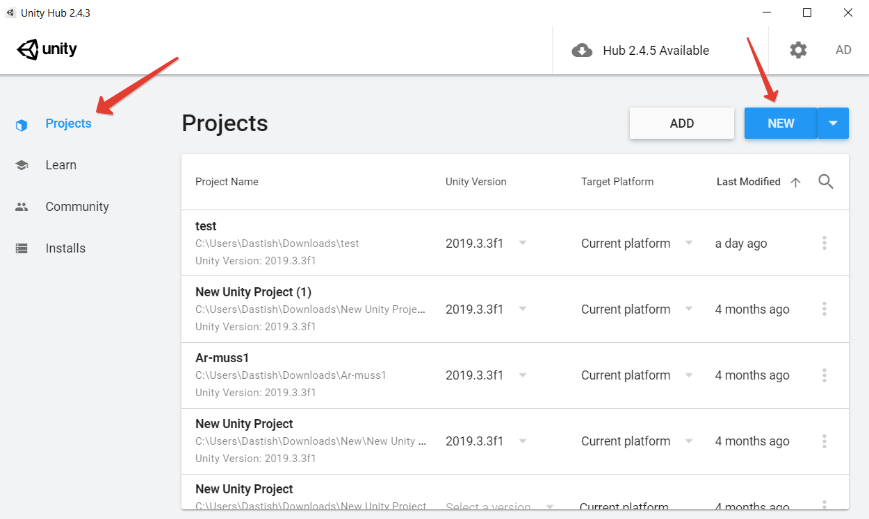
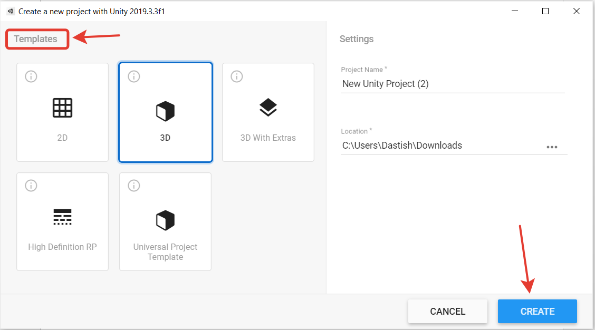
AR үшін Unity да сурет қою
Unity да жаңа жоба құру үшін UnityHub-ты ашамыз. Projects бөлімінде NEW батырмасын басып жобамызды құрамыз (Сурет 1.)
Шыққан келесі терезеден (Сурет 2.) Templates → 3Dтандаймыз. Содан кейін жобамыздың атын жазып, сақтайтын орынды белгілейміз деCreate батырмасын басамыз.

Slide 8
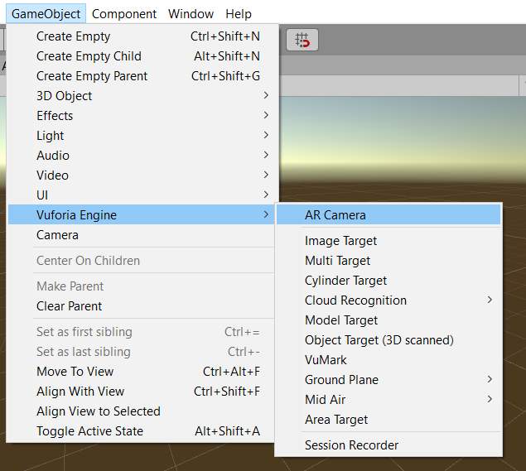
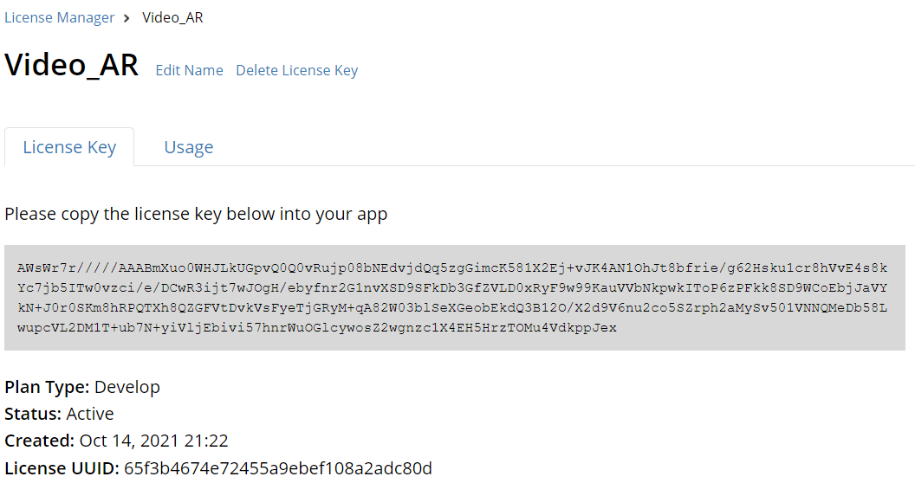
AR камерамызды іске қосу керек. Ол үшін GameObject →Vuforia Engine →AR Camera командасын орындаймыз (Сурет 3).
Келесі кезекте әзірленетін қосымшаның лицензиялық кілтін алу керек. Ол үшін Vuforia әзірлеушілер порталындағы (https://developer.vuforia.com/vui/ develop/licenses) тиісті бөлімге өту керек (сурет 4).

Slide 9
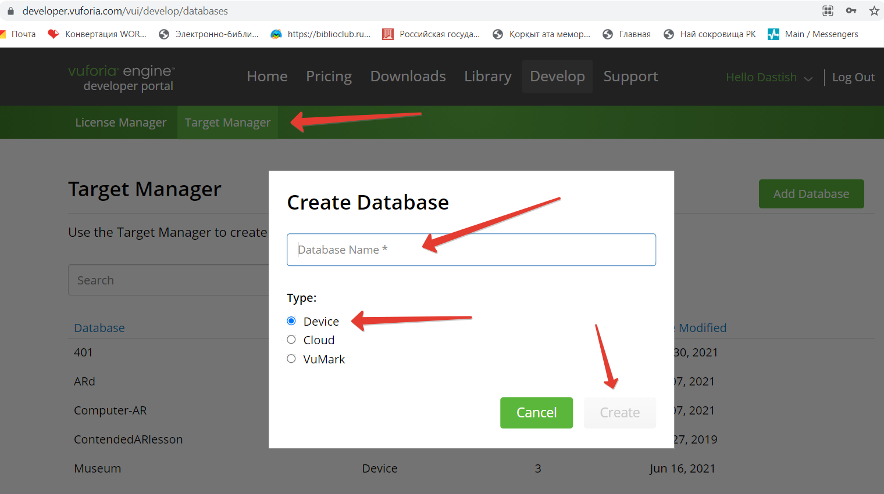
Бұл процедура тегін. Лицензиялық кілтті көшіріп алып AR Cameraбаптауына өтіп, Vuforia Configurationпараметрлеріндегі app License key өрісіне салу керек (Сурет 5).
Келесі қадам маркерлерді жасау. developer.vuforia.comсайтына кіріп Target Manager бөлімінде жаңа мәліметтер қорын құру керек: Target Manager →Add Database. Шыққан терезеде Database Nameөрісіне мәліметтер қорының атауын береміз. Typeтүріне Device-ты белгілейміз де Createбатырмасын басамыз (Сурет 6).

Slide 10
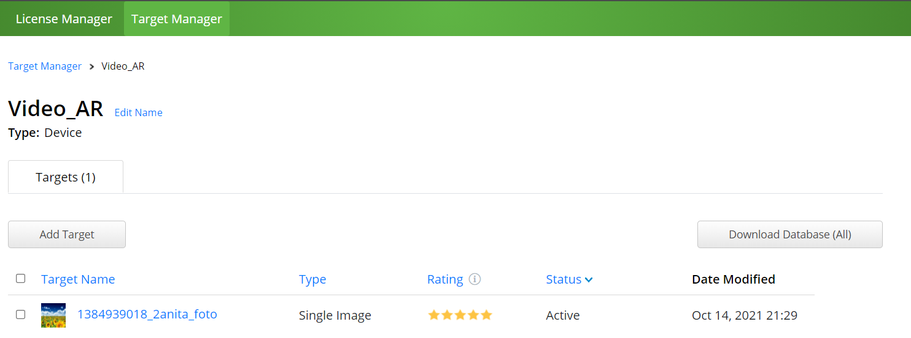
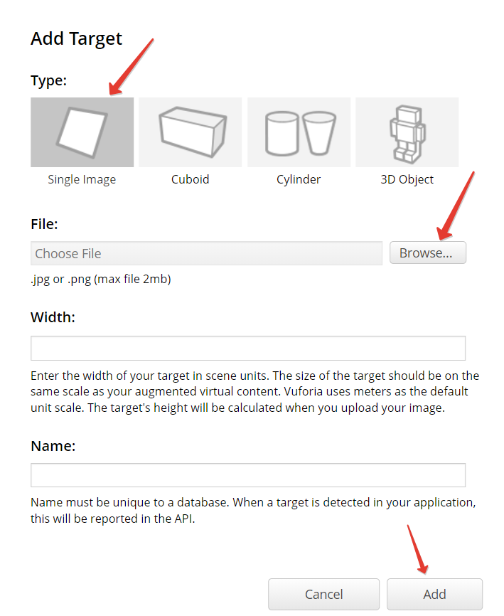
Жаңа мәліметтер қоры құрылғаннан кейін,оны ашып, маркерлерді қосу керек. Ол үшін Add Targetбатырмасын басамыз (Сурет 7).
Шыққан терезеден:
Type-Single Image File-суретімізді тандаймыз Width-1 Name-ағылшын тілінде жазылуы керек Осыларды тандаймыз (Сурет 8).
Маркерлерді қосқан кезде Rating-қа назар аударыныз. Rating кемінде 4 не 5 жұлдызша болу керек. Бұл жұлдызшалар әзірлеуші жүктеген суретті камера қаншалықты жақсы танитынын көрсетеді (Сурет 9).

Slide 11
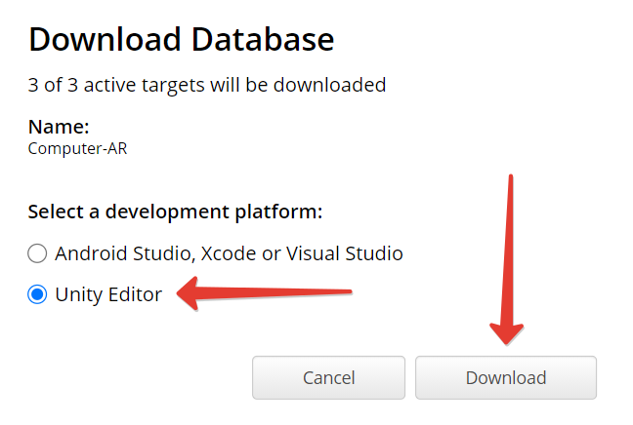
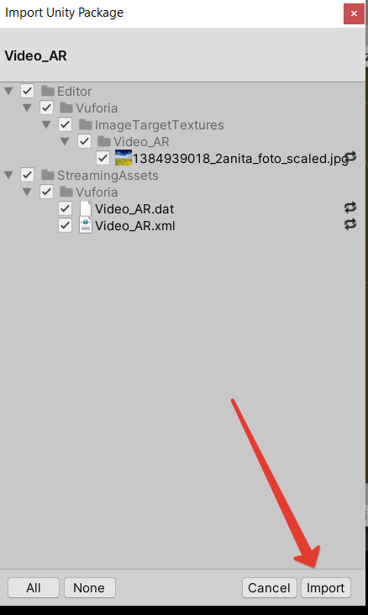
Мәліметтер қорыкомпьютерге жүктелгеннен кейін Unity-ға импорттаймыз. Ол үшін Drag-and-dropқолданамыз. Шыққан терезеден Importбатырмасын басамыз (Сурет 11).
Енді құрылған мәліметтер қорын жүктеп алу керек. Ол үшін жоғарғы оң жақ бұрышта тұрған Download Databaseбатырмасын шертеміз. Шыққан терезеден Unity Editor-ды тандап, мәліметтер қорын жүктеп аламыз (Сурет 10).

Slide 12
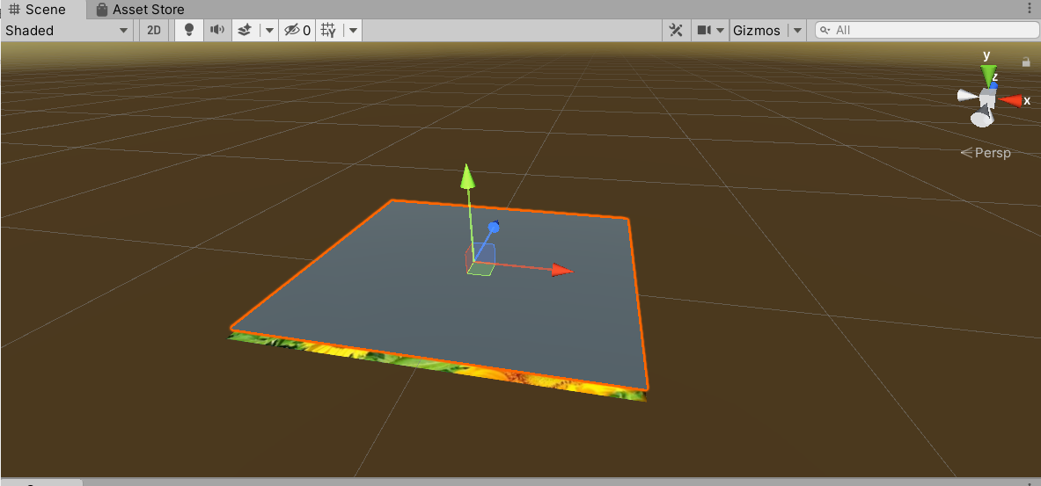
Осыдан кейін жобамызға Image Target қосылады. (Сурет 12).
Қосылған Image Target-ке салған AR құруға арналған суретімізді қоя аламыз.

Slide 13
Назар аударып
тыңдағандарыңызға
рақмет!

